Slide 1
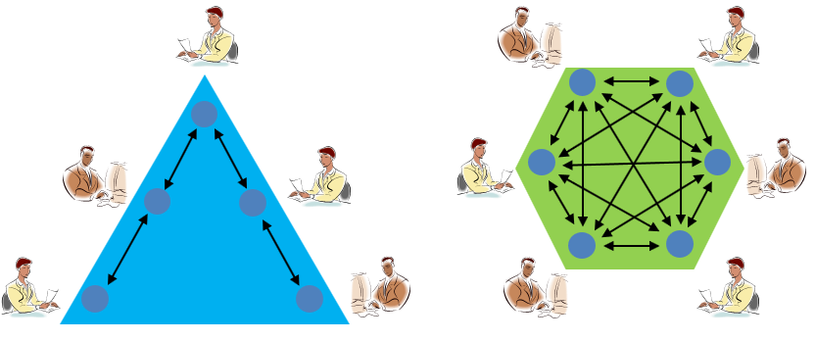
Chap. 11 Contribuer à la mise en place d’un travail collaboratif 1. Identifier les besoins d’une équipe de travail
Le plus souvent un salarié intègre un groupe de travail au sein de duquel il doit assurer des tâches qui le conduisent à communiquer, échanger, partager des idées, des documents, avec des collaborateurs... L’entreprise doit mettre en place des moyens qui facilitent et favorisent la communication et les échanges entre les personnes… on parle de travail collaboratif. Une organisation en réseau tend à se substituer au réseau pyramidal ancien. | Organisation pyramidale | Organisation en réseaux

Slide 2
Chap. 11 Contribuer à la mise en place d’un travail collaboratif 1. Identifier les besoins d’une équipe de travail
Un groupe de travail œuvre à un projet commun dont l’avancée se compose de phases de préparations, de construction, de mises en commun et de décisions qui rétroagissent entre elles.
L'Informatique et internet offrent des moyens de communication et des outils collaboratifs de plus en plus puissants et faciles à utiliser : réseaux, messageries, visioconférence, applications en ligne, plate-forme et espaces en ligne (Cloud), partage de dossiers, de fichiers, etc.
Ces outils facilitent le travail collaboratif, accélèrent la circulation de l'information et améliore la réactivité, l'efficacité et la productivité des équipes de travail.
Ils tendent à remplacer les outils de communication traditionnels : Panneau d’affichage, journal d’entreprise, boîte à outils, etc.
Préparations
Création
Décisions
Mises en commun

